Slide 1
FOLHA DA PORTA
: Confeccionada em chapa de aço galvanizada com tratamento anticorrosivo e/ou inox tendo núcleo isolante de material de alta resistência ao fogo. Fixada por três dobradiças de aço com mola regulável em cromo preto ou galvanizado.
ISOLANTE INTERNO DA FOLHA: Núcleo de Isolante em manta de fibra cerâmica sílico-aluminosa de alta resistência à propagação do fogo

Slide 2
Porta Corta-Fogo
é indicada para instalação em escadas enclausuradas, área de refúgio, edificações, hospitais, comércio, residências, hotéis, escolas, teatros e outros. A porta corta-fogo é fabricada de acordo com a norma NBR-11742 e MB-564 da ABNT, classificada como P/60 (60 minutos) e P/90 (90 minutos) e P/120 (120 minutos) de resistência ao fogo

Slide 3
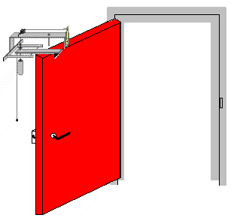
Dispositivo Termomecânico
Mantém porta corta fogo NBR 11.742 aberta para livre passagem, funcionamento manual e automático, usa um disparador térmico que rompe com 68 graus centígrados liberando a porta para seu fechamento, não usa nenhum sistema elétrico ou eletrônico, reduz em 80% manutenções corretivas como ajustes e trocas de fechaduras

Slide 4
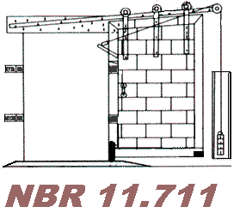
Porta Corta Fogo
A porta corta fogo industrial de eixo horizontal, NBR 11.711 de classe P240 para resistência ao fogo à 240 minutos geralmente são instaladas em edificações industrias, galpões e locais de alto risco de incêndios ou de acordo com o projeto de incêndio aprovado pelo Corpo de Bombeiros, as Portas corta fogo industriais de abrir fecham automaticamente após sua abertura.

Slide 5
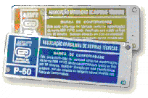
Etiqueta metálica da ABNT
Etiqueta metálica da ABNT, que comprova a Certificação do fabricante de Portas Corta-Fogo.

Slide 6
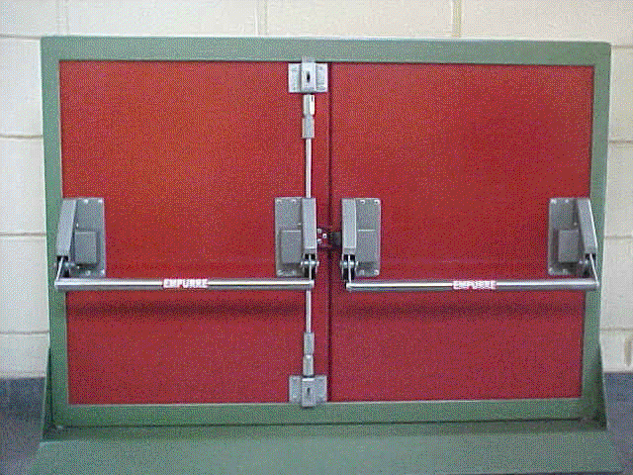
BARRA ANTIPÂNICO
A BARRA ANTIPÂNICO, elemento destina-se basicamente a aplicações em portas de saída de emergência utilizada em ambientes onde há grande fluxo de pessoas, tais como: cinemas, salas de espetáculos, hospitais, prédios públicos e fábricas, possibilita, em caso de pânico, uma evacuação rápida e segura

Slide 7
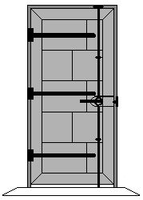
Porta corta
A porta corta fogo industrial de abrir, simples de uma folha ou dupla NBR 11.711 de classe P240 para resistência ao fogo à 240 minutos geralmente são instaladas em edificações industrias, galpões e em locais de alto risco de incêndios e explosões ou de acordo com o projeto de incêndio aprovado pelo Corpo de Bombeiros, as Portas corta fogo industriais de abrir fecham automaticamente após sua abertura

Slide 8

Saída de emergência
Indicação das saídas de emergência, preferencialmente utilizada em complementação por seta indicativa da direção da saída

Slide 9

Escada de emergência
Indicação das escadas de emergência, preferencialmente utilizada em complementação com símbolo S1 / S2.

Slide 10

Saída de emergência
Saída de emergência
Indicação da direção (esquerda ou direita) de uma rota de saída

Slide 11

Saída de emergência
Saída de emergência
Indicação de uma saída de emergência através de uma porta corta-fogo em escadas; deve ser afixada acima da porta corta-fogo de acesso.

Slide 12

Saída de emergência
Saída de emergência
Afixada acima de uma porta, indicando a direção para obter acesso a uma saída de emergência, quando esta não for aparente ou diretamente visível.

Slide 13

Escada de segurança
Escada de segurança
Indicação do sentido de fuga no interior das escadas

Slide 14

Saída de emergência
Saída de emergência
Indicação das saídas de emergência, preferencialmente utilizada em complementação por símbolo.

Slide 15

Número do pavimento
Número do pavimento
Indicação de cada pavimento, no interior da escada.

